Slide 1
Neutronska difrakcija
Savremene metode difrakcije na prahu
Bojana Vasiljević
bojana@ffh.bg.ac.rs

Slide 2
Podsećanje I
Čvrsto stanje
Kristalno
Monokristal
Polikristal
Amorfno

Slide 3
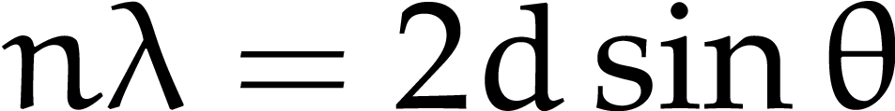
Podsećanje II
Difrakcija je proces skretanja talasa kada naiđe na prepreku koja je uporedive veličine sa talasnom dužinom.
Kada ima više prepreka svaka od njih se ponaša kao izvor novog sfernog talasa i dolazi do pojave
interferencije što rezultuje pojačanjima i smanjenjima intenziteta talasa.
Proces difrakcije talasa na kristalima sasvim korektno se opisuje Bragovim zakonom:
Međuatomska rastojanja u kristalima su reda veličine angstrema (10⁻¹⁰m) pa se talasi sličnih talasnih dužina
mogu difraktovati.

Slide 4
Šta sve možemo da rasejavamo?
X-fotone
Nisu naelektrisani
Rasejavaju se na elektronima
Neutrone
Nisu naelektrisani
Veće mase od elektrona
Elektrone
Naelektrisana čestica
Ima malu masu
Rasejanje jako zavisno od rednog broja
Rasejavaju se na atomskim jezgrima
Rasejava se na elektronima
Ne može da prođu u dublje slojeve
Imaju spin

Slide 5
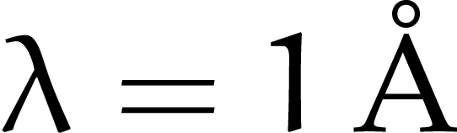
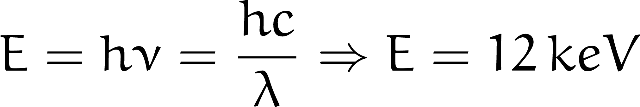
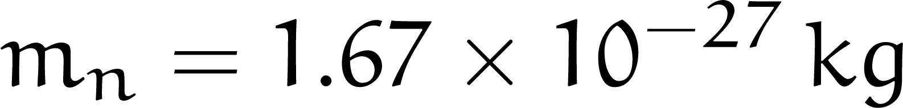
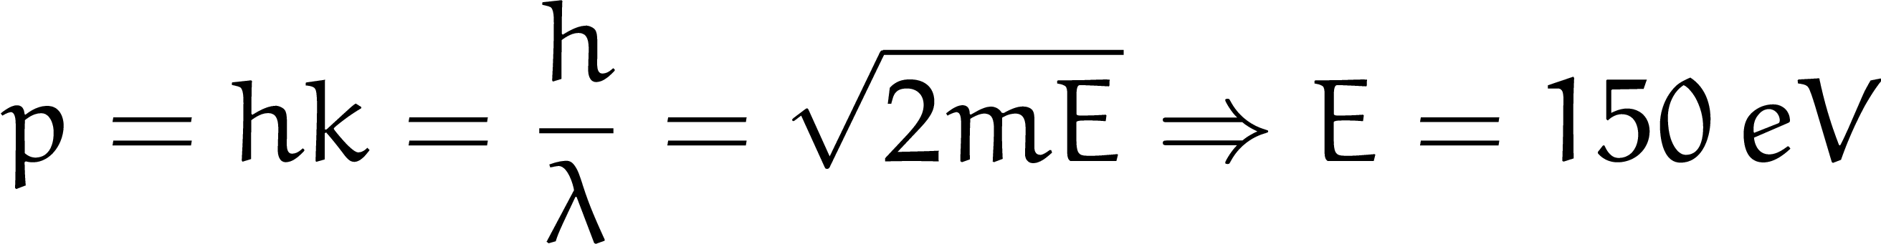
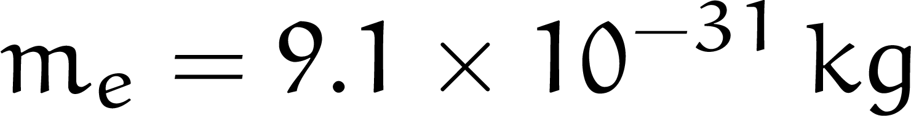
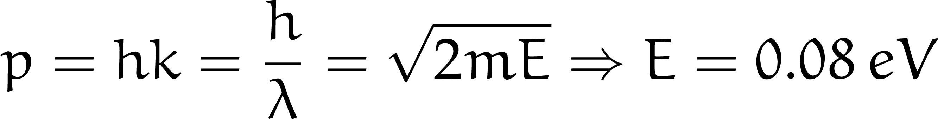
Fotoni
Neutroni
Elektroni

Slide 6
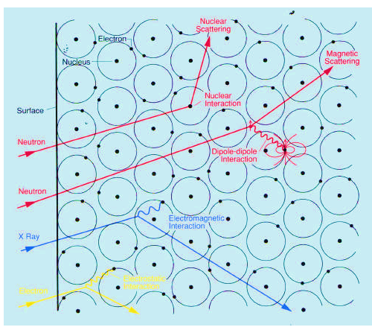
Različite vrste interakcija uzorka
sa neutronima, fotonima i
elektronima
Difrakcija elektrona je površinska
metoda

Slide 7
Difrakcija X fotona
Najstandardniji i najšire korišćeni uređaji.
Difrakcija se može vršiti na monokristalu i na kristalnom prahu, pa imamo uređaje za monokristal i za prah.
Kada se vrši difrakcija na monokristalu, dobijaju se kompletnije informacije i može se odrediti nepoznata
kristalna struktura, ili se može utačniti već poznata korišćenjem Ritveldove metode
Nije uvek lako sintetisati monokristal, nije uvek ni potrebno jer se materijali često koriste u obliku praha.
Najčešće korišćena metoda je difrakcija na prahu.
Osnovni problem ove metode je nemogućnost razlikovanja atoma koji su susedni u periodnom sistemu
Takođe, laki atomi imaju mali broj elektrona, samim tim se slabo rasipaju fotoni sa njih.
Vodonik, litijum, bor
oni su praktično
nevidljivi u difraktogramima
praha
Aluminijum i silicijum čine osnovu zeolitske mreže.
U procesu Ritveldove analize nemoguće je utačnjavati
faktore okupacija za ova dva elementa, pa se ni
hemijski sastav ne može utačnjavati

Slide 8
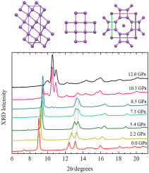
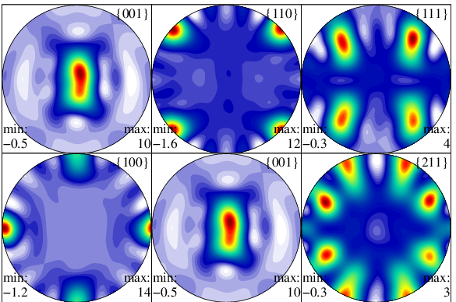
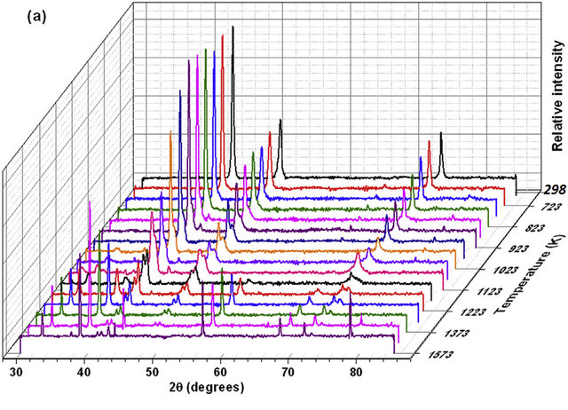
10.1016/j.jallcom.2017.06.090
Difrakcija X fotona
Možemo da prikupljamo podatke na različitim temperaturama, pod visokim pritiscima…
Postoje dodaci koji omogućavaju da se snimaju tanki filmovi, dodaci za prikupljanje podataka na malim uglovima…
Moguće je analizirati mikronaprezanje, teksturu uzoraka, mikroapsorpciju…
X-ray diffraction patterns obtained from in situ high temperature XRD, starting from room temperature to 1573 K.
Pole figures displaying crystallographic texture of gamma-TiAl in an alpha2-gamma alloy, as measured by high energy X-rays.
10.1016/j.matchemphys.2017.08.051

Slide 9
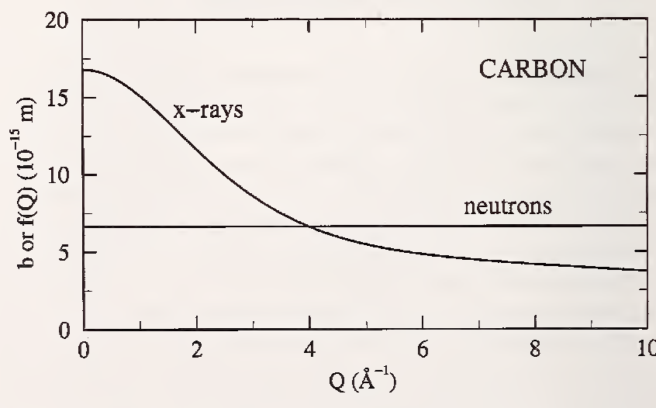
Difrakcija neutrona
Neutroni su čestice velike mase i imaju spin
Interaguju sa jezgrima u uzorku i prodiru u dubinu samog uzorka
Znatno bolje interaguju sa lakim atomima
Kako imaju spin interaguju i sa magnetnim komponentama u uzorku, samim tim moguće je
odrediti magnetno uređenje u uzorku.
Moraju da nastanu oslobađanjem iz atomskog jezgra.
Atomski faktor rasejanja kod neutrona je nezavistan od ugla rasejanja 2θ dok kod
elektromagnetnog zračenja opada sa povećanjem ugla

Slide 10
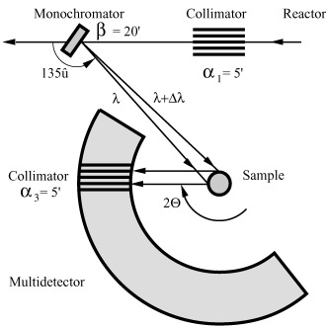
Difrakcija neutrona
Sam difrakcioni eksperiment se ne razlikuje mnogo od eksperimenta difrakcije X zračenja.
Moguće je analizirati monokristale, polikristale, ali takođe i amorfne i tečne uzorke.
Najveća razlika je u generisanju snopa neutrona.

Slide 11

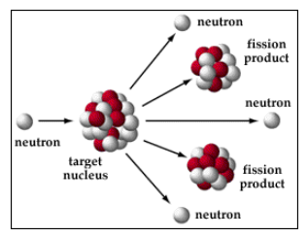
Difrakcija neutrona
1
Tako se između ostalog dobijaju i termalni neutroni
koji se usporavaju vodom na 25 °C i tada imaju opseg
energija 0.01 do 0.1 eV što odgovara talasnim
dužinama 1 – 4 Å.
Neutroni mogu da nastaju u fisionim reaktorima i tada imaju jako visoke energije ~ 1MeV.
Potrebno je da se uspore propuštanjem kroz vodu ili ugljenik.
Otprilike 1.5 upotrebljivih neutrona nastaje
sa svakim fisionim događajem

Slide 12
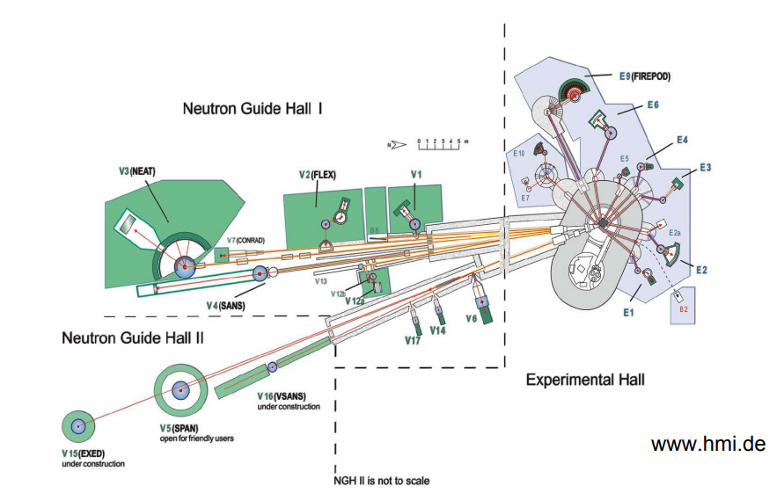
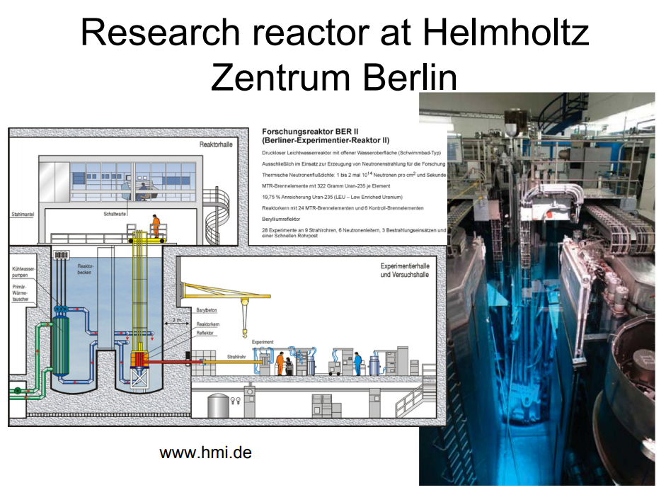
Difrakcija neutrona

Slide 13
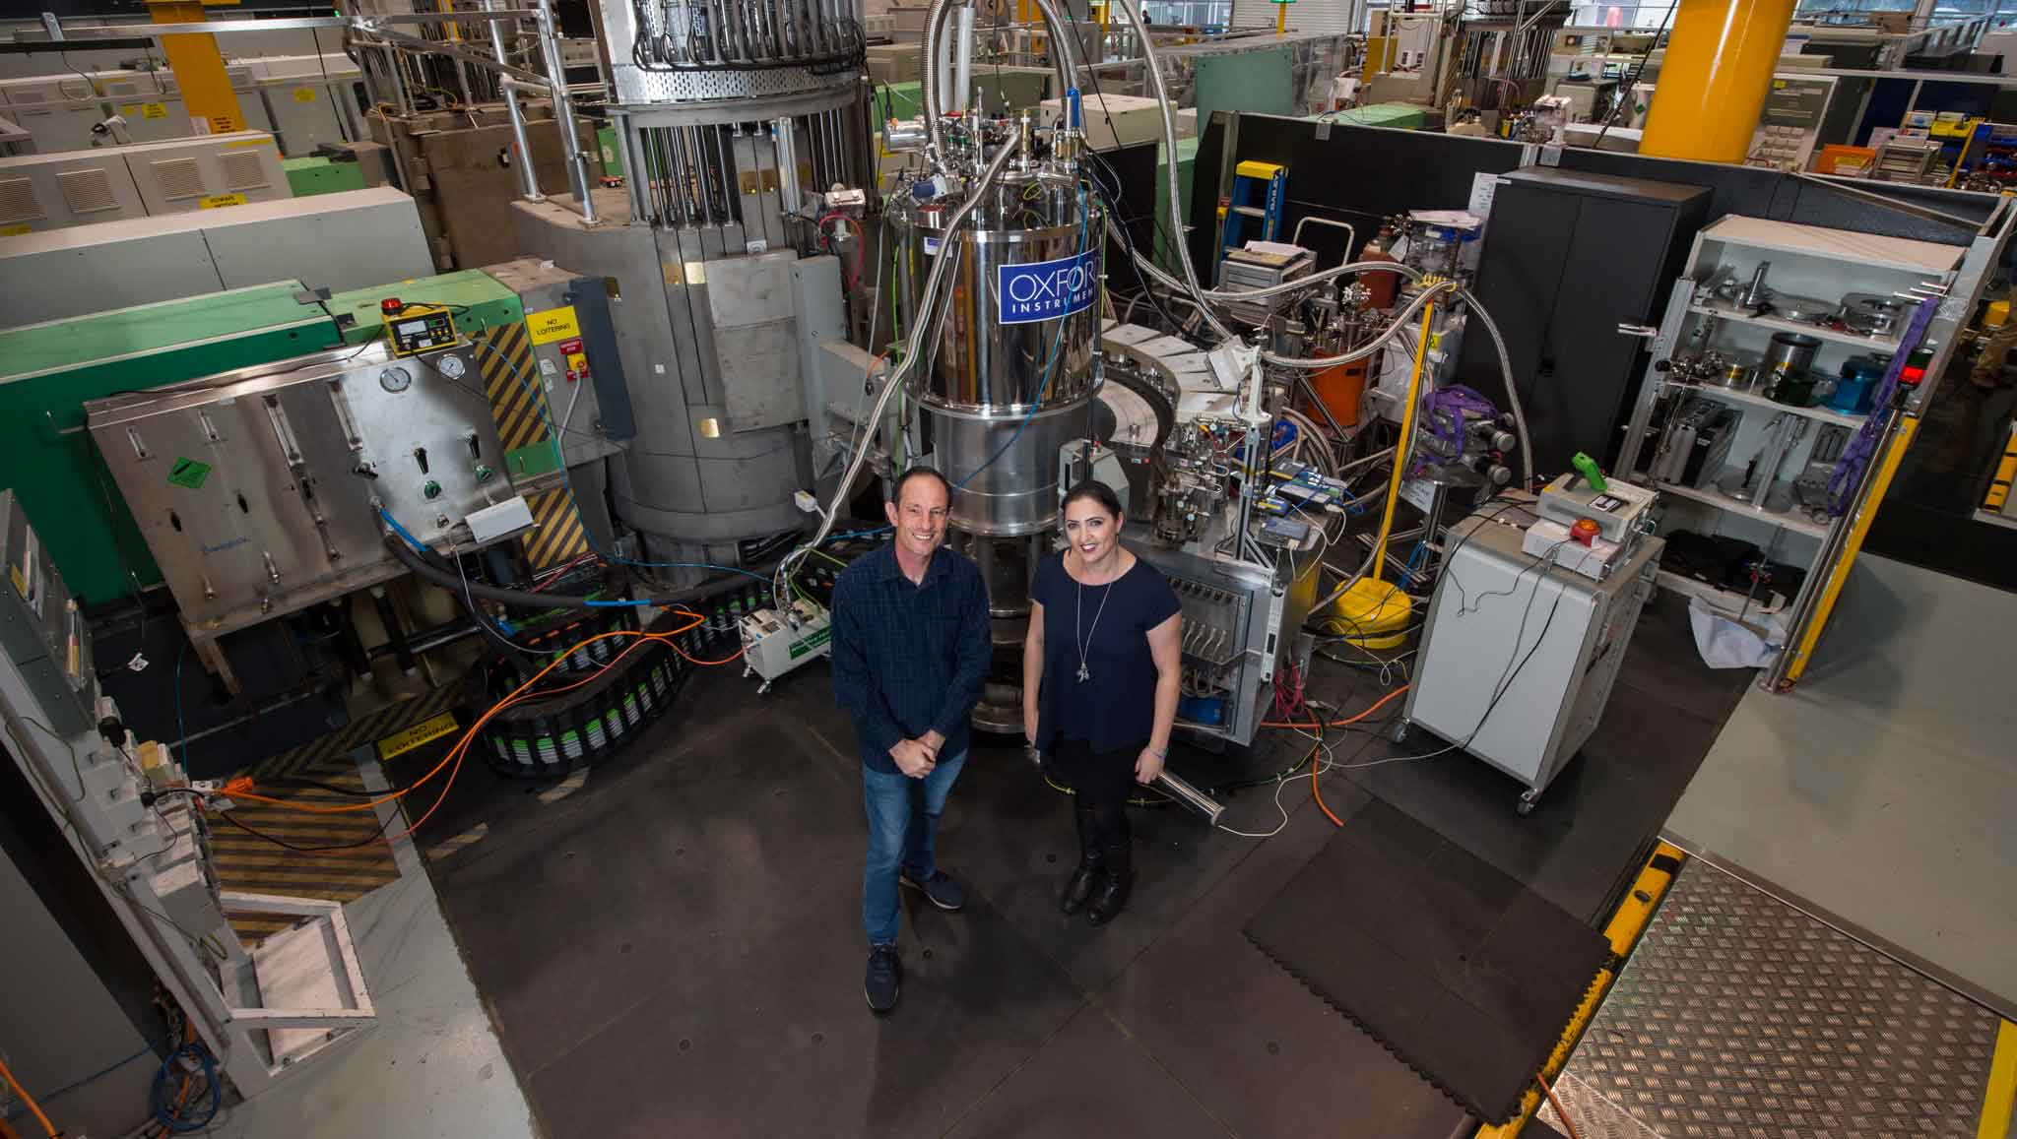
WOMBAT, ANSTO?
Vombat je neutronski difraktometar visokog intenziteta. Primarno se koristi kao difraktometar za prah velike brzine, ali se primena proširila i na karakterizaciju teksture i merenje monokristala, posebno difuzno rasejanje.
https://www.ansto.gov.au/our-facilities/australian-centre-for-neutron-scattering/neutron-scattering-instruments

Slide 14
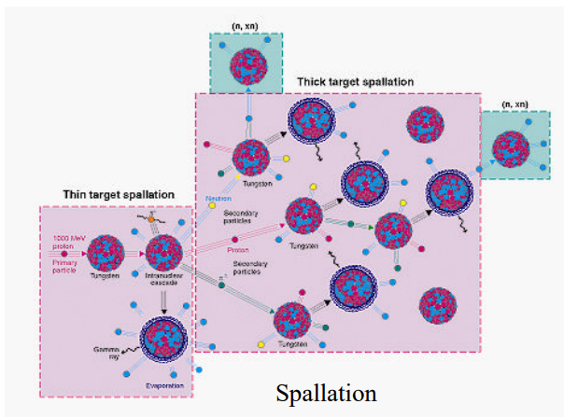
Difrakcija neutrona
2
Drugi način dobijanja neutrona je bombardovanjem pogodne mete ubrzanim protonima.
Tako se na primer gađa meta od olova i oslobađaju se neutroni.
Kada je snop protona ubrzan do energije od
1 GeV sa svakim udarom u metu nastaje
oko 25 upotrebljivih neutrona.

Slide 15
2
Postoje i pulsni izvori neutrona koji umesto stalnog protoka neutrona imaju intenzivne impulse
sa visokim izlaznim intenzitetom, ali malim prosečnim fluksom.
Takozvana metoda vremena preleta (TOF) se koristi za odvajanje talasnih dužina neutrona, umesto monohromatora.
Tokom duge putanje leta, neutroni stižu do uzorka sa nekom raspodelom po vremenu, pa se njihova energija ili talasna dužina
dobijaju merenjem ovog vremena preleta.
U praksi, najsporiji neutroni stižu neposredno pre najbržih neutrona iz sledećeg impulsa.
Postoje određeni eksperimenti gde je povoljnije koristiti jedan ili drugi izvor neutrona, ali se zapravo mnogi eksperimenti mogu
izvoditi na bilo kojoj vrsti izvora neutrona.

Slide 16
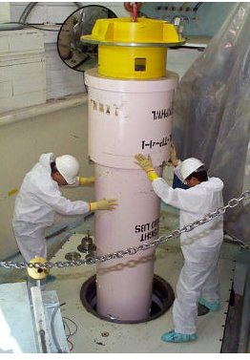
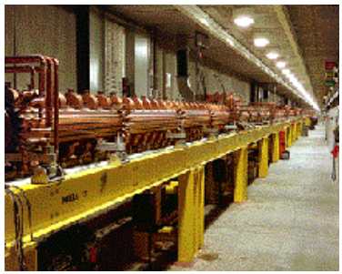
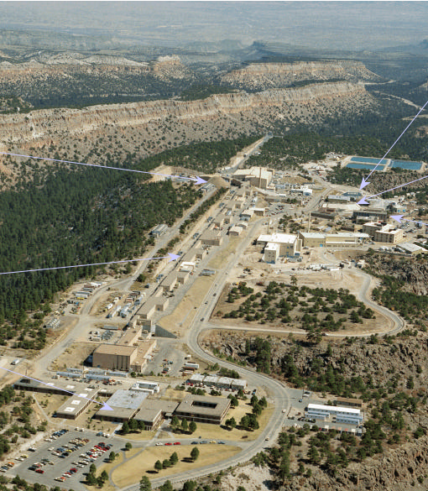
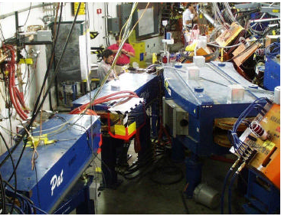
Preko pola kilometara dugačka linija za ubrzanje protona
Metalna meta
Los Alamos Neutron Science Center
Prsten gde se nakupljaju protoni

Slide 17
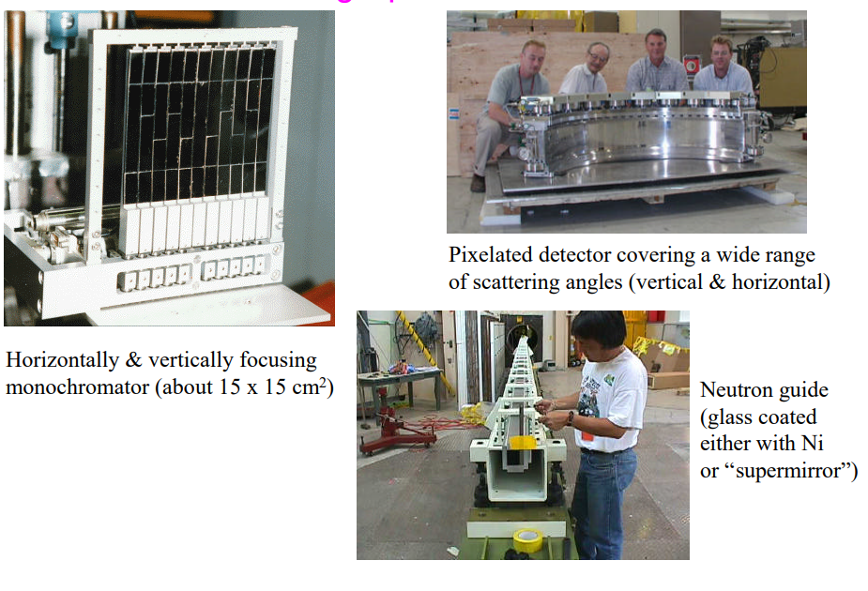
Delovi jednog uređaja
za difrakciju neutrona

Slide 18
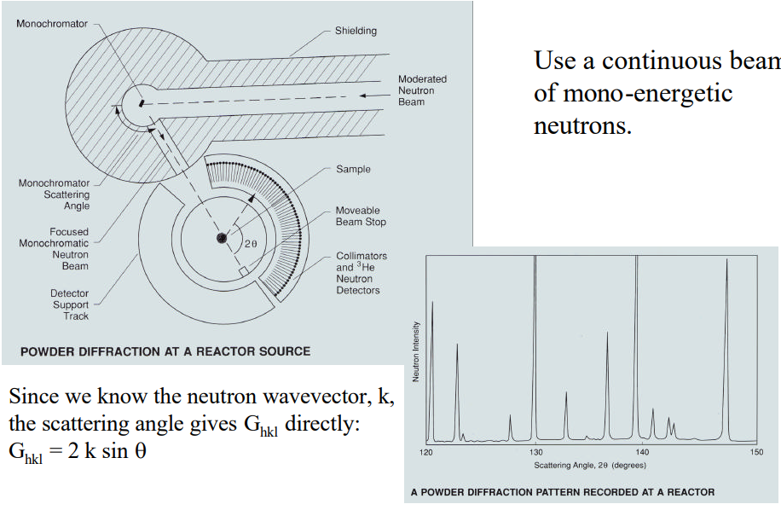
Neutroni dobijeni u reaktoru imaju na kraju monohromatsku talasnu dužinu

Slide 19
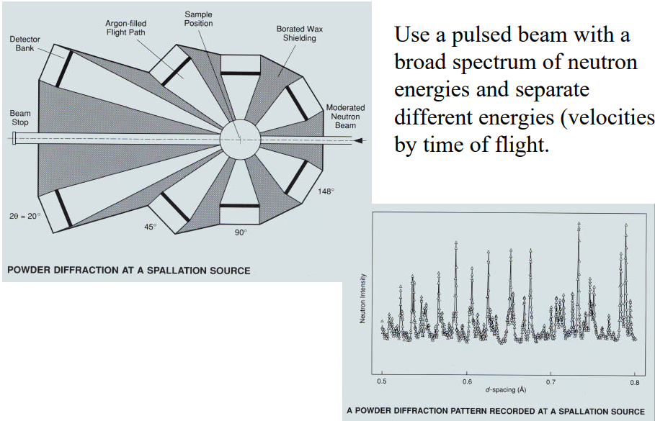
Pulsni izvor neutrona, na kraju ih razdvajamo po vremenu preleta

Slide 20
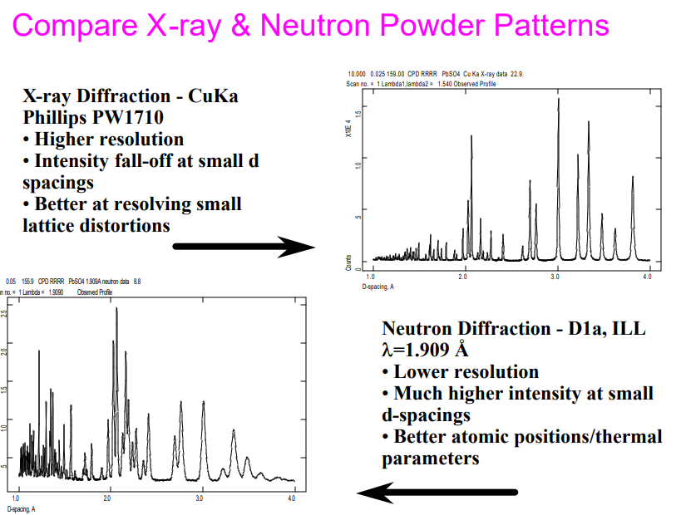

Slide 21
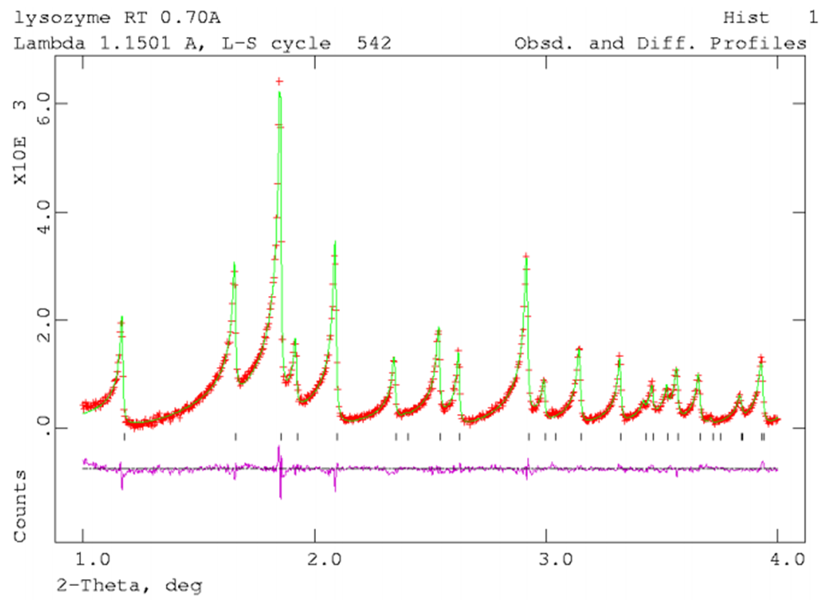
Neutronski difraktogram lizozima
na malim uglovima,
odličan kvalitet Ritveldovog fita

Slide 22
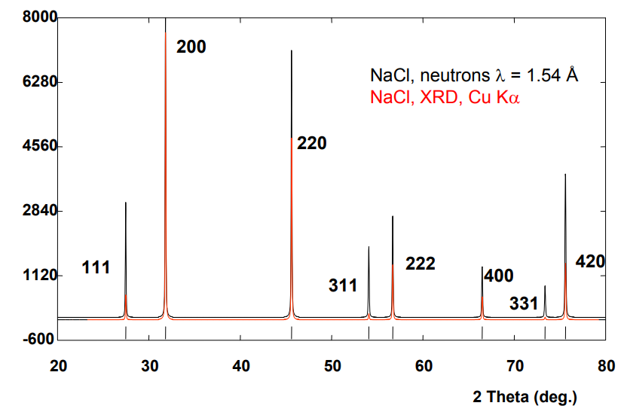
Uporedni prikaz difraktograma prikupljenih korišćenjem neutrona i X fotona
Iskorišćena je talasna dužina
kod neutrona koja se poklapa
sa talasnom dužinom bakarnog
zračenja
Sve refleksije su prisutne,
samo je velika razlika u
intenzitetima

Slide 23
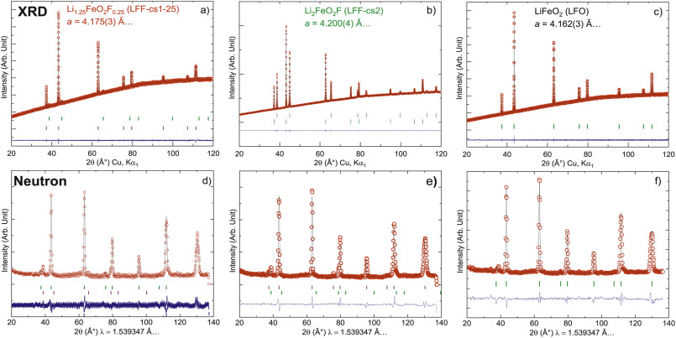
10.1016/j.jpowsour.2020.228230
Ceramic synthesis of disordered lithium rich oxyfluoride materials
Journal of Power Sources 467:228230
Powder X-ray diffraction was performed on PANalytical, configured with Ge(111) monochromator giving Cu Kα1 in Bragg-Brentano reflection geometry.
The range used was 10°–120° in 2θ at a step size of 0.008° (time per step 550 s).
Neutron powder diffraction was performed at the high-intensity neutron powder diffractometer, Wombat, at ANSTO (λ = 1.539(2) Å) over a 120° 2θ range (16–136°).
U ovim uzorcima ima litijuma i fluora pored kiseonika i gvožđa.
XRD ovih uzoraka ima veliki broj problema… fluorescencija koja se javlja od Fe,
Li i F su laki atomi, sastav je nestehiometrijski…

Slide 24
Neutroni imaju spin pa mogu da interaguju i sa magnetnim momentima u materijalu.
Međutim, za razliku od od prethodnog slučaja kada se neutroni rasejavaju na nemagnetnom materijalu
i ceo atomski faktor je konstantan, u ovom slučaju atomski faktor rasejanja opada sa uglom rasejavanja,
vrlo slično kao i kod X fotona.
Normalizovani atomski faktor rasejanja

Slide 25
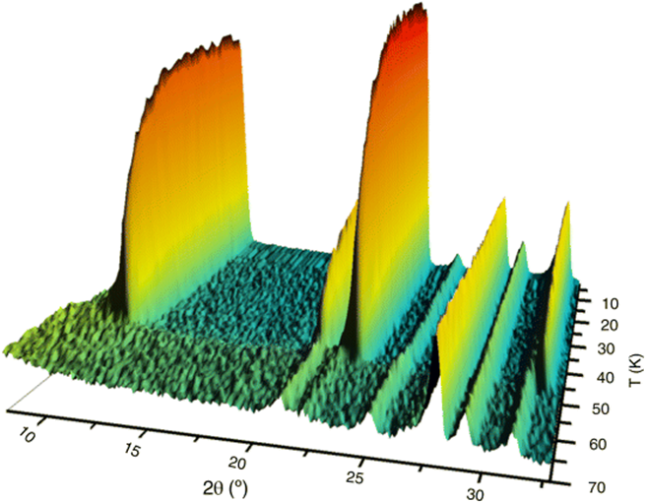
Ovo je primer neutronske difrakcije
u opsegu temperatura od 10 do 70 K
Prepoznaje se temperatura na kojoj se
događa promena (gubljenje/pojava)
refleksija na difraktogramima.
To je temperatura prelaza
paramagnetik – antiferomagnetik
To je i način na koji se ispituju magnetne
strukture kod antiferomagnetnih supstanci.
Ukoliko na određenoj temperaturi dođe
do pojave dodatnih refleksija na difraktogramima
uz prisustvo već postojećih refleksija to zapravo znači
da je došlo do faznog prelaza u antiferomagnetnu fazu
i pojavljuju se refleksije od dve različite podrešetke.
Neutronska difrakcija je metoda izbora
za potvrdu antiferomagnetnog uređenja
u čvrstim sistemima.

Slide 26
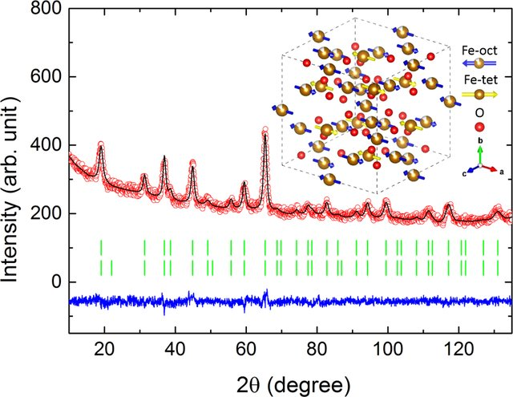
Dipolar-coupled moment correlations in clusters of magnetic nanoparticles
10.1103/PhysRevB.98.224420
γ-Fe₂O₃ - maghemit
Kristalna struktura
Magnetna superstruktura
Vidimo pojavu novih refleksija
One otkrivaju antiferomagnetno
uređenje

Slide 27
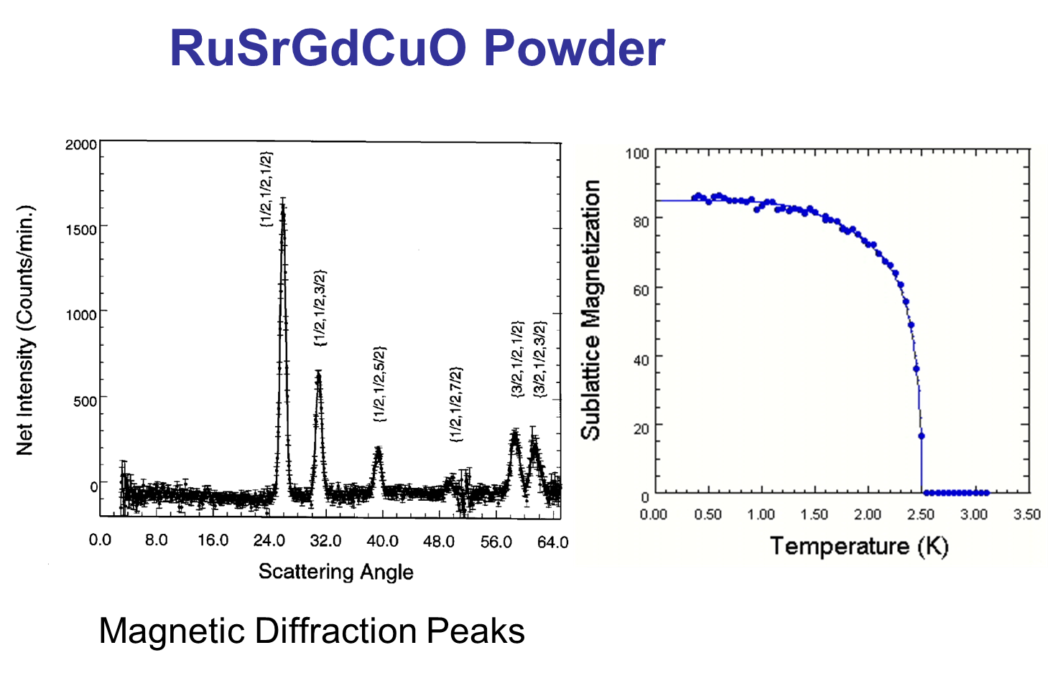
Temperatura faznog prelaza

Slide 28
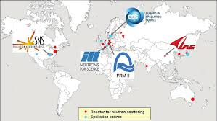
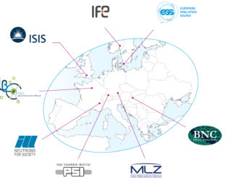
Neutroni se rasejavaju na jezgrima pa se mogu prepoznati i laki atomi i susedni atomi
Neutroni imaju spin pa se mogu određivati i magnetne strukture
Postrojenja zahtevaju ili fisioni reaktor ili ubrzane protonske snopove
Veoma je zahtevno održavanje, ima ih ograničen broj u svetu.
Nije rutinska metoda analize, ali je komplenetarna difrakciji X zračenja
Zaključak

